Slide 1
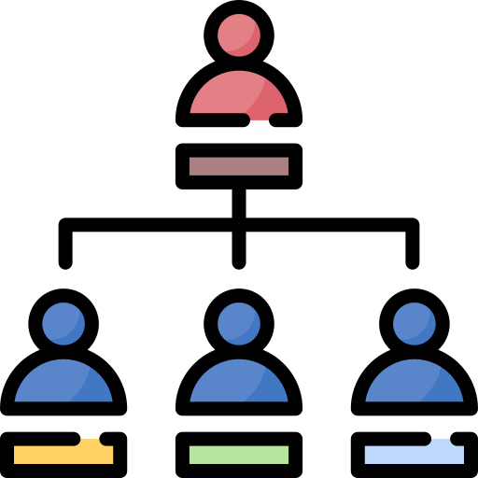
Cultura Corporativa: La Cultura como una variable interna
La Cultura como una variable: Una comparación
Contexto cultural
Sistemas Administrativos
Cultura como parte
del entorno
Cultura como una característica intrínseca de la organización
Objetivos
Sistemas socio-culturales
Tecnología y Estructura
Sistemas de Producción
Las organizaciones son el reflejo de las tensiones que emergen de la interacción de las dimensiones de la cultura: contextual e intrínseca

